Slide 1


BASE DE DATOS
GRISEL ARENI MASABI BLANCO

Slide 2
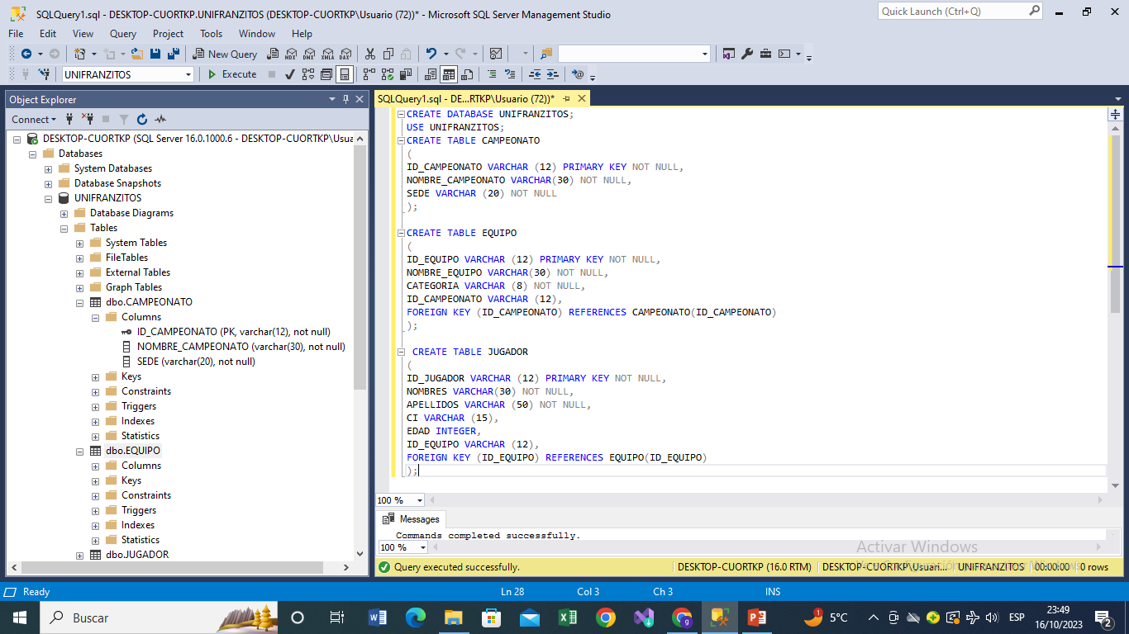
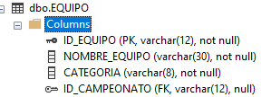
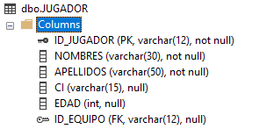
1
1.1 BASE DE DATOS UNIFRANZITOS

Slide 3
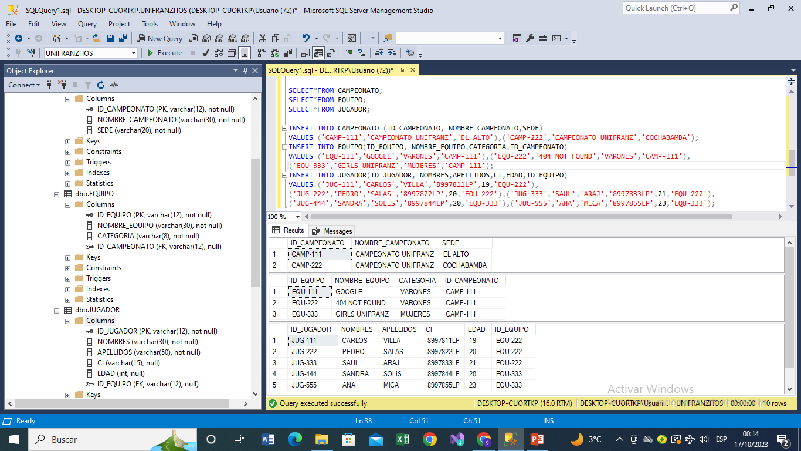
1.2 BASE DE DATOS UNIFRANZITOS REGISTROS

Slide 4
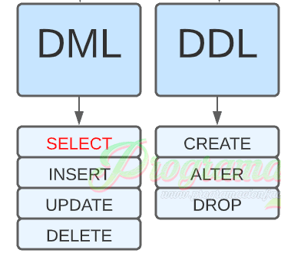
¿QUÉ ES EL DDL Y DML?
LAS SENTENCIAS SQL SE DIVIDEN EN DOS CATEGORÍAS:
LENGUAJE DE DEFINICIÓN DE DATOS (DDL) .
LAS SENTENCIAS DDL SE UTILIZAN PARA DESCRIBIR UNA BASE DE DATOS, PARA DEFINIR SU ESTRUCTURA, PARA CREAR SUS OBJETOS Y PARA CREAR LOS SUBOBJETOS DE LA TABLA.
LENGUAJE DE MANIPULACIÓN DE DATOS (DML).
LAS SENTENCIAS DDL SE UTILIZAN PARA LLEVAR A CABO LAS TAREAS DE CONSULTA O MANIPULACIÓN DE LOS DATOS, ORGANIZADOS POR EL MODELO DE DATOS ADECUADO.

Slide 5
DDL Y DML
DATA DEFINITION LANGUAGE
EL LENGUAJE DE DEFINICIÓN DE DATOS (DDL) ES UN SUBCONJUNTO DE SQL. ES UN LENGUAJE PARA DESCRIBIR LOS DATOS Y SUS RELACIONES EN UNA BASE DE DATOS.
DATA MANIPULATION LANGUAGE
ELLENGUAJE DE MANIPULACIÓN DE DATOS(DML) ES EL CONJUNTO DE INSTRUCCIONES DEL LENGUAJE QUE SE UTILIZAN PARA ADMINISTRAR LOS DATOS EN LAS TABLAS.PUEDE USAR INSTRUCCIONES DML PARA AGREGAR, MODIFICAR O ELIMINAR DATOS DE UNA TABLA.

Slide 6
PRIMARY KEY
FOREIGN KEY
LA LLAVE PRIMARIA ESTÁ ASOCIADA A UNA TABLAESTA ES UNA CARACTERÍSTICA ASOCIADA A LAS TABLAS, ES DECIR, CADA TABLA TENDRÁ SU LLAVE PRIMARIA PARA QUE CADA TABLA TENGA UNA MANERA INEQUÍVOCA DE HACER REFERENCIA A TODOS Y CADA UNO DE LOS REGISTROS QUE CONTIENEN.
UNA CLAVE FORÁNEA HACE REFERENCIA A UNA CLAVE PRIMARIA O A UNA CLAVE EXCLUSIVA EN LA MISMA TABLA U OTRA. UNA ASIGNACIÓN DE CLAVE FORÁNEA INDICA QUE LA INTEGRIDAD REFERENCIAL DEBE MANTENERSE DE ACUERDO CON LAS RESTRICCIONES REFERENCIALES ESPECIFICADAS.

Slide 7
TABLA
IDENTITY
UNA TABLA SQL ES EL ELEMENTO BÁSICO DE UNA BASE DE DATOS RELACIONAL. LA TABLA DE LA BASE DE DATOS SQL SE COMPONE DE FILAS Y COLUMNAS. LOS INGENIEROS DE BASES DE DATOS CREAN RELACIONES ENTRE VARIAS TABLAS DE BASES DE DATOS PARA OPTIMIZAR EL ESPACIO DE ALMACENAMIENTO DE DATOS.
SE UTILIZA GENERALMENTE EN CAMPOS CORRESPONDIENTES A CÓDIGOS DE IDENTIFICACIÓN PARA GENERAR VALORES ÚNICOS PARA CADA NUEVO REGISTRO QUE SE INSERTA.

Slide 8
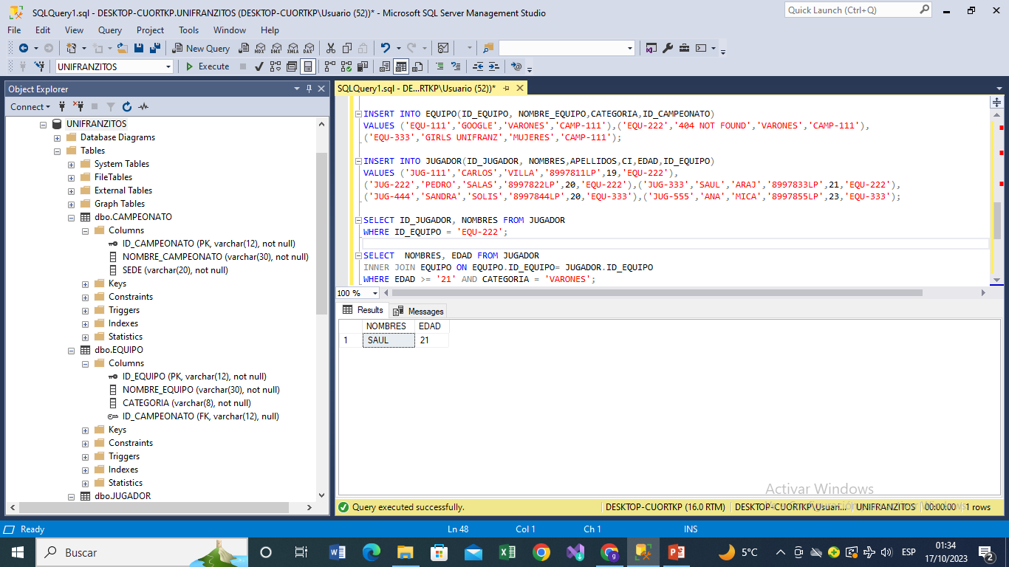
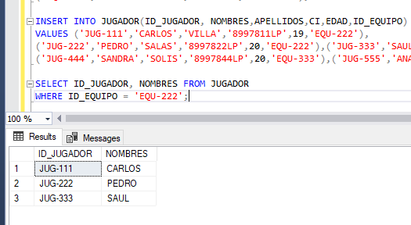
CLAUSULA WHERE
INNER JOIN
UNA CLÁUSULA WHERE SE UTILIZA PARA FILTRAR REGISTROS Y SÓLO EXTRAE LOS REGISTROS QUE CUMPLEN UN DETERMINADO CRITERIO. PUEDE BUSCAR UTILIZANDO LA CLÁUSULA WHERE SI TIENE CONOCIMIENTOS DE LENGUAJE DE CONSULTA ESTRUCTURADO (SQL).
LA SENTENCIA INNER JOIN SE REFIERE A LA ACCIÓN DE JOIN, DE UNIR. SE UTILIZA ESTA SENTENCIA PARA UNIR LAS FILAS DE UNA TABLAS CON TODAS LAS FILAS DE OTRA TABLA.

Slide 9
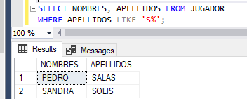
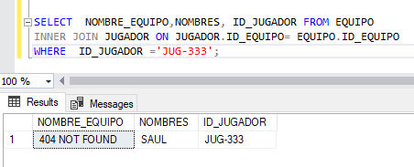
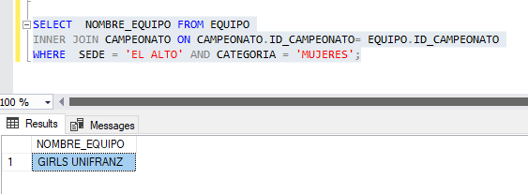

Slide 10


